Slide 1
Pandemia A (H1N1)
Jessica Paola Ruiz Cruz
Jared Rodriguez
Lázaro Raúl Díaz Lievano
Mauricio Quirvan Campuzano
Gabriela Montserrat Ahuactzin Trujillo
Jaqueline Viridiana Díaz Gasca
Eric Gómez Hernández

Slide 2
TABLE OF CONTENTS
Problema
Solución
01
02
Hallazgos
Desarrollo
03
04
Cómo se abordó el problema
Explicación de toda la solución

Slide 3
Problema
Se tienen los datos Country, Cases, Deaths, Update Time para conocer los siguientes preguntas dado el caso de la pandemia
¿Cuál fue el país con mayor número de muertes?
¿Cuál fue el país con menor número de muertes?
¿Cuál fue el país con el mayor número de casos?
¿Cuál fue el país con el menor número de casos?
¿Cuál fue el número de muertes promedio?
¿Cuál fue el número de casos promedio?
Top 5 de países con más muertes.
Top 5 de países con menos muertes.

Slide 4
Hallazgos
Decidimos otorgarle un valor a una columna ya que contenía un dato vacío
Se encontraron países que no tuvieron muertes registradas.
Se limpiaron los datos para consultar solamente la última actualización de casos y muertes por país.

Slide 5
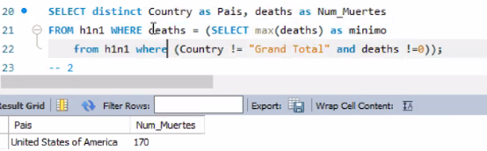
Desarrollo de solución
¿Cuál fue el país con mayor número de muertes?

Slide 6
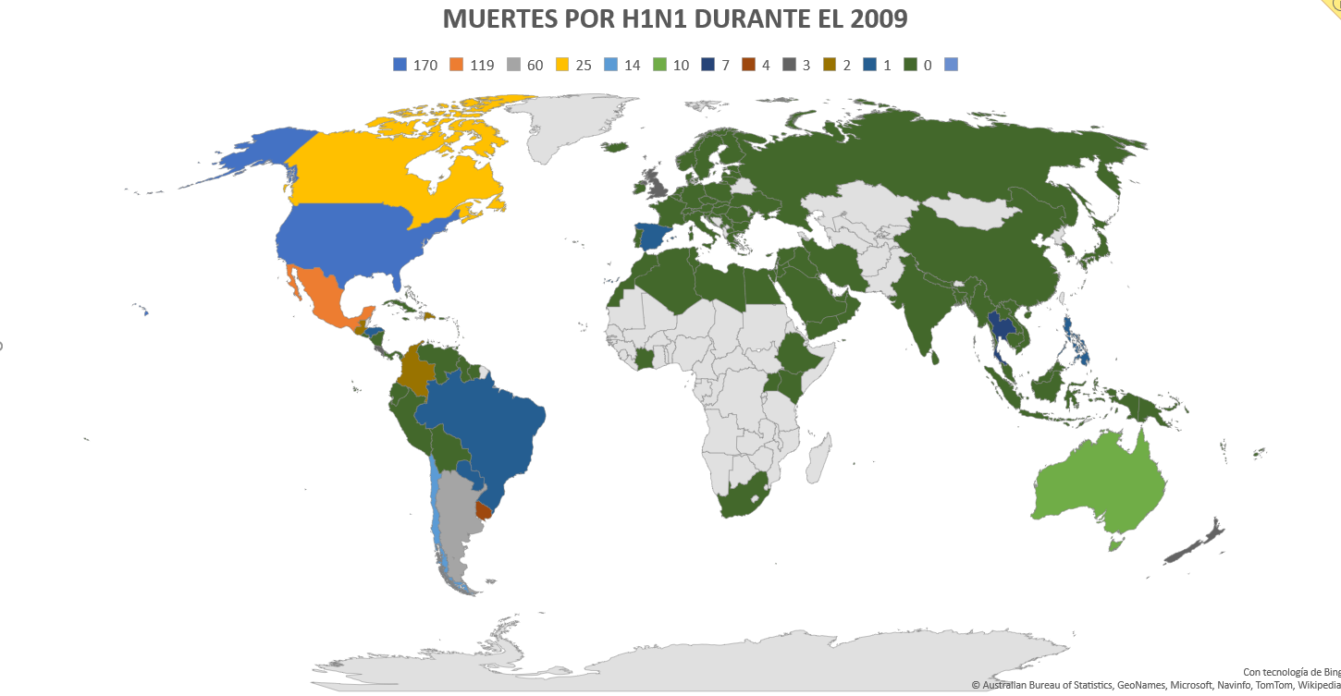

Slide 7
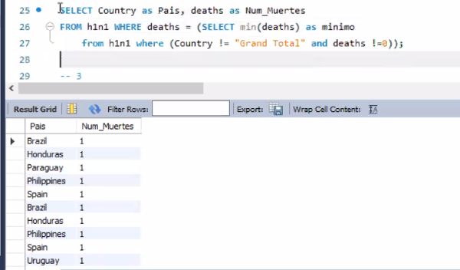
2. ¿Cuál fue el país con menor número de muertes?

Slide 8
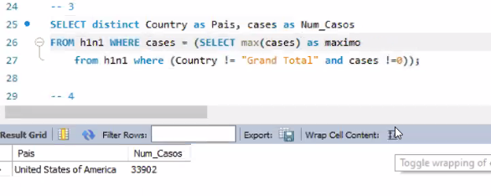
Desarrollo de solución
3. ¿Cuál fue el país con el mayor número de casos?

Slide 9
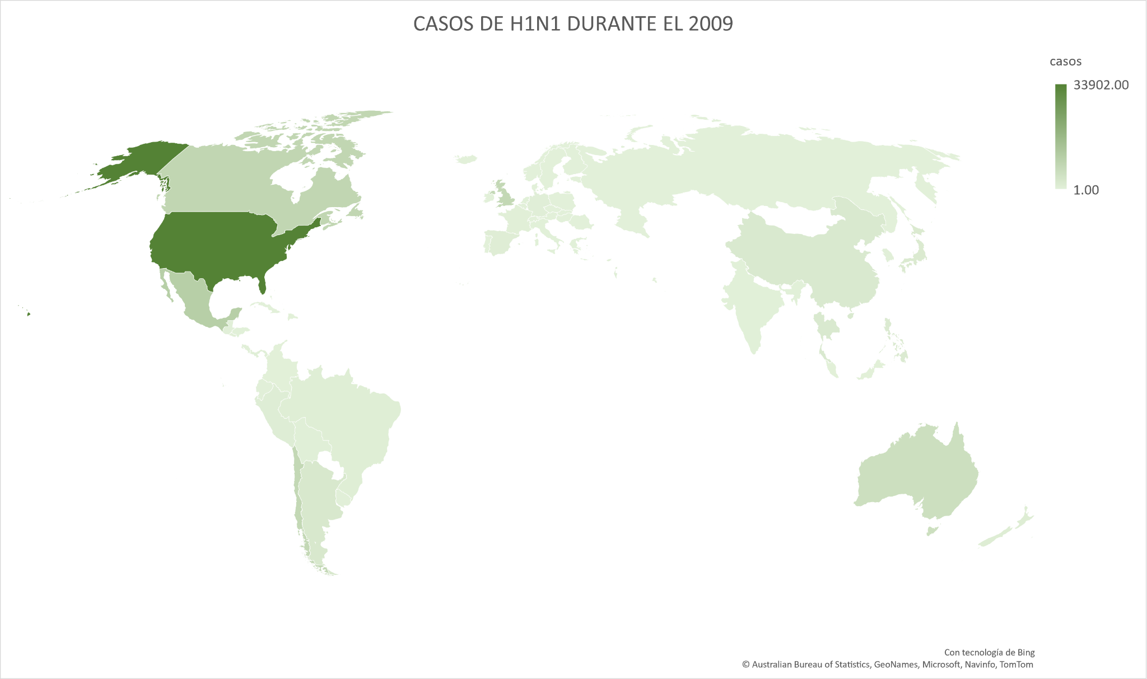
CASOS DE H1N1 A NIVEL MUNDIAL

Slide 10
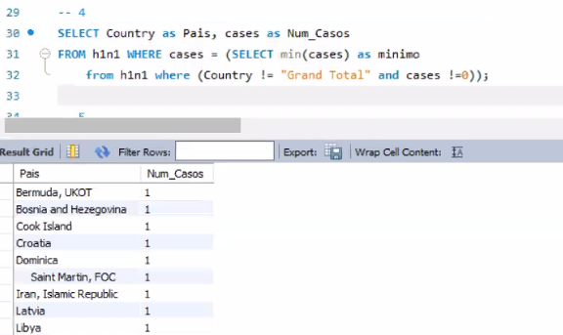
Desarrollo de solución
4. ¿Cuál fue el país con el menor número de casos?

Slide 11
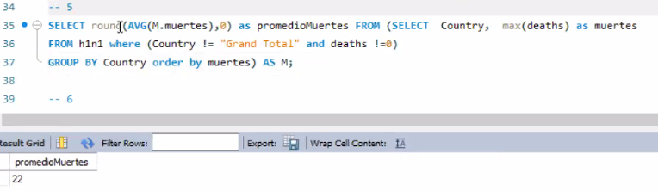
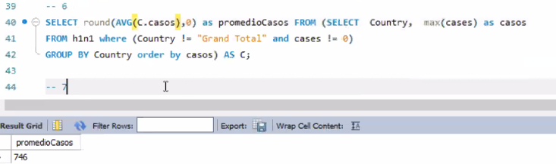
5. ¿Cuál fue el número de muertes promedio?
6. ¿Cuál fue el número de casos promedio?

Slide 12
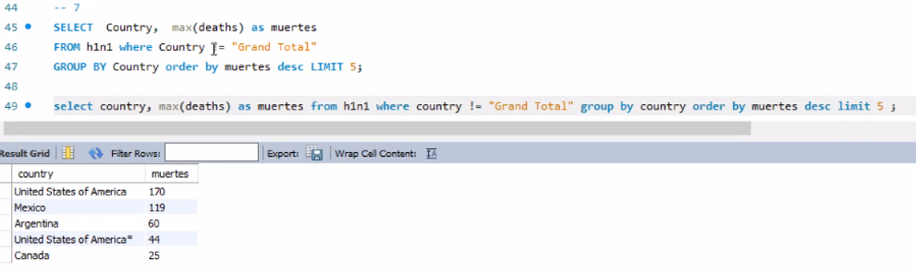
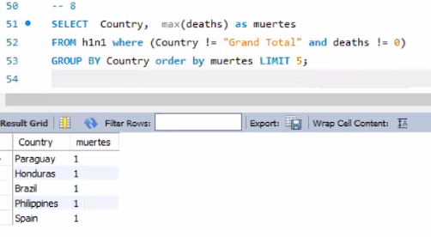
7. Top 5 de países con más muertes.
8. Top 5 de países con menos muertes.

Slide 13
¡Gracias!

